Slide 1
Curso Básico de Python
Ing. Leví Ismael Sandoval Medina

Slide 2

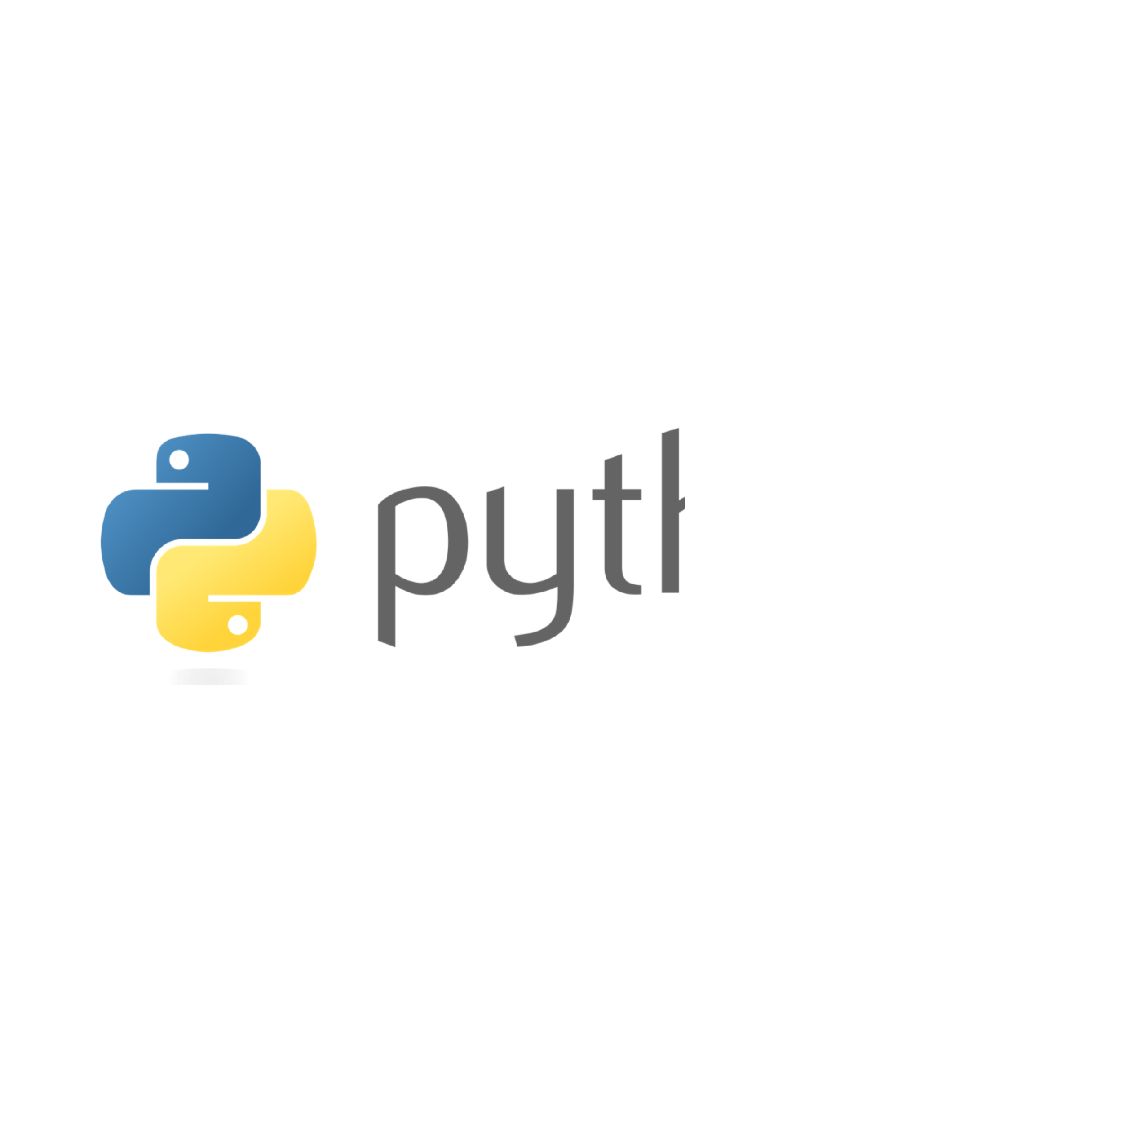
¿Qué es?
Es un lenguaje de programación dinámico no compilado fuertemente tipado, (muy) rápido, multipropósito, multiparadigma y multiplataforma

Slide 3












¿Quién lo usa?

Slide 4
¿Para qué se usa?
En la inteligencia artificial (Vision, Optimizacion, Machine Learning, etc).
En IoT con Raspberry y servicios en la nube
En Big Data con Apache Hadoop, Kafka, Spark, AWS, etc
En Data Science para aplicaciones bioinformáticas, biológicas, mineras, distribuidas y de clusterización

Slide 5
¿Por qué aprender?
Es dinamico
Es rapido
Facil de aprender

Slide 6
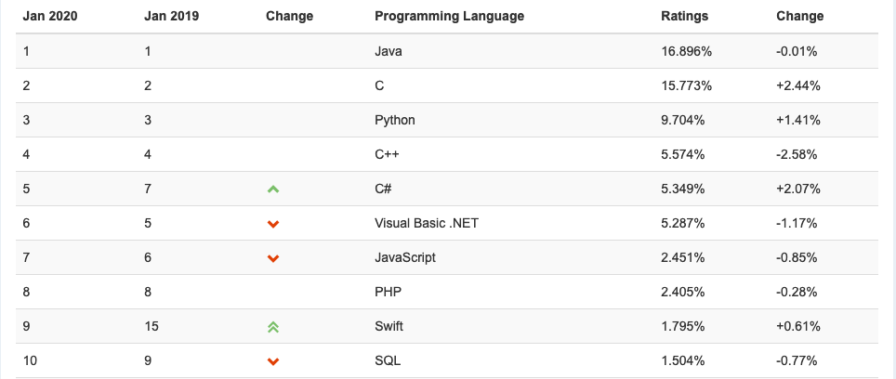
Index Tiobe 2020

